Slide 1




Impacto do confinamento decorrente da Covid-19 na Saúde Mental e Bem-Estar Psicológico em estudantes do ensino superior em Santarém e Leiria
Mário Silva, Luís Gonzaga, Marta Rosa, Maria do Carmo Figueiredo, José Amendoeira, & Rui Matos

Slide 2
Introdução
O desenvolvimento global da doença Covid-19 teve um impacto particular no ensino superior. O isolamento social, a restrição da mobilidade e a consequente redução de contactos, trouxe a professores, estudantes e suas famílias situações de stress sem precedentes. A qualidade da adaptação a estas situações, decorrente da singularidade dos recursos de cada um, revela-se determinante na gestão do próprio bem-estar psicológico.
O objetivo deste estudo é avaliar o impacto da pandemia Covid 19 na saúde mental e bem-estar psicológico nos estudantes do ensino superior do IPSantarém e do IPLeiria.

Slide 3
Materiais e métodos
Um estudo de caráter quantitativo, descritivo-correlacional, com 775 estudantes, visando descrever a auto-perceção das dimensões de Saúde Mental avaliadas pelas Escalas de Ansiedade, Depressão e Stress (EADS; Pais-Ribeiro, Honrado e Leal, 2004) e do Bem-Estar Psicológico através da Escala de Medida de Manifestação de Bem-Estar Psicológico (EMMBEP; Monteiro, Tavares e Pereira, 2012).
O tratamento e análise dos dados foram realizados com recurso à estatística descritiva, correlacional e inferencial pelo software IBM SPSS Statistics for Windows, Version 27.0.

Slide 4
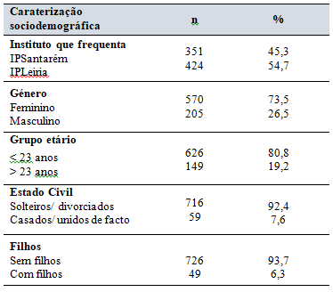
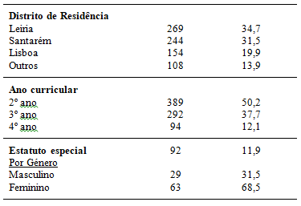
Participantes

Slide 5
Resultados
A autoavaliação dos estudantes relativamente às dimensões de saúde mental correlaciona negativamente com a autoavaliação das dimensões de bem-estar psicológico. Estudantes com níveis de stress e depressão aumentados, e não tanto de ansiedade, apresentam menor nível de bem-estar psicológico, em particular, nas dimensões de envolvimento social e felicidade.
Numa análise quanto ao género, verificamos que as mulheres pontuam de forma significativamente mais elevada o stress, ansiedade e depressão, o que se repercute igualmente na menor valorização do próprio bem-estar psicológico.

Slide 6
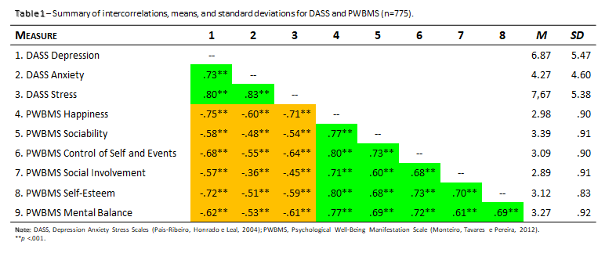
Saúde Mental e Bem-Estar Psicológico

Slide 7
Instituto que frequenta x BEP

Slide 8
Instituto que frequenta x EADS

Slide 9
Género x BEP
p =n.s.

Slide 10
Género x EADS

Slide 11
Conclusões
Os resultados apontam para a necessidade de intervenção com os estudantes centrada no desenvolvimento de mecanismos de coping e de empoderamento que lhes permitam gerir o potencial stressante, decorrente do período de confinamento, imposto pela pandemia COVID 19.
Em paralelo, esta maior capacitação constitui-se como promotor de Bem-Estar Psicológico transversal às diversas dimensões da sua vida.

Slide 12
Referências Bibliográficas
Monteiro, S., Tavares, J., & Pereira, A. (2012). Adaptação portuguesa da Escala de Medida de Manifestação de Bem-estar Psicológico com estudantes universitários – EMMBEP. Psicologia, Saúde & Doenças, 13(1), 66-77. http://www.scielo.mec.pt/pdf/psd/v13n1/v13n1a06.pdf
Pais-Ribeiro, J. L., Honrado, A., & Leal, I. (2004). Contribuição para o estudo da adaptação portuguesa das Escalas de Ansiedade, Depressão e Stress (EADS) de 21 itens de Lovibond e Lovibond. Psicologia, Saúde & Doenças, 5(2), 229-239. http://www.scielo.mec.pt/pdf/psd/v5n2/v5n2a07.pdf
Morales-Rodríguez, F. M., Martínez-Ramón, J. P., Méndez, I., & Ruiz-Esteban, C. (2021). Stress, Coping, and Resilience Before and After COVID-19: A Predictive Model Based on Artificial Intelligence in the University Environment, Frontiers in Psychology, 647964(12), 1-15. https://doi.org/10.3389/fpsyg.2021.647964

